Slide 1














ELEVMATERIAL

Slide 2
“All offentlig makt i Sverige utgår från folket. Så börjar 1974 års regeringsform som sammanfattar Sveriges statsskick. I Sverige röstar vi fram de 349 ledamöter som representerar folket i riksdagen. Det ska sedan företräda svenska folkets samlade vilja och skapa en politik som tar hänsyn till hela landets intresse. Men demokrati handlar inte bara om politiska beslut utan även om grundläggande fri- och rättigheter och skyldigheter som vi tillsammans i Sverige har kommit överens om.”
Om demokrati på Riksdagens hemsida

Slide 3
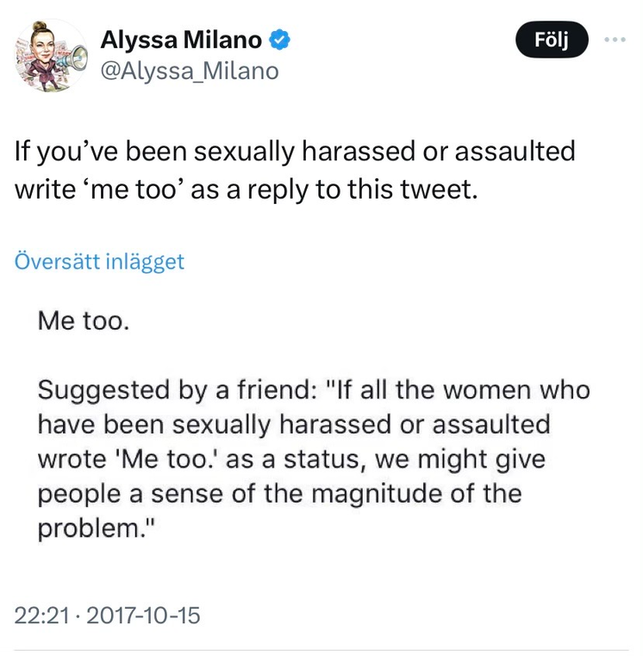
NÄTET: EN PLATTFORM FÖR ATT SAMLAS
Genom sociala medier kan människor från hela världen mötas och utbyta åsikter och idéer. Det har bidragit till att nätet många gånger har varit en plattform för att samlas för samhällsförändring.
Den 15 oktober 2017 postade Alyssa Milano ett inlägg på plattformen X (då Twitter) som uppmanade kvinnor som någon gång utsatts för sexuella övergrepp eller trakasserier att svara henne med “me too”, för att på så vis synliggöra hur vanligt förekommande det är.
Ett dygn senare hade 12 miljoner inlägg gjorts med hashtaggen, världen över.
Bild: X (tidigare Twitter)

Slide 4
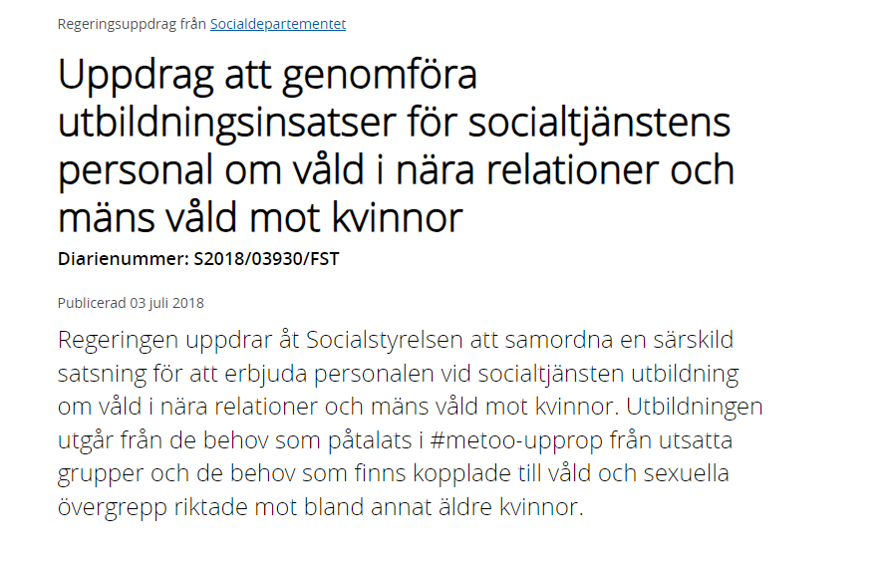
NÄTET: EN PLATTFORM FÖR ATT SAMLAS
I Sverige skapades flera hashtags för olika sammanhang, bl.a. #räckupphanden, ett upprop mot sexuella övergrepp och trakasserier i skolan.
Till följd av #metoo fick flera myndigheter budget och uppdrag från regeringen för att genomföra åtgärder för att motverka sexuella övergrepp och trakasserier, bland annat Socialstyrelsen.
Efter #metoo introducerades den nya läroplanen för grundskolan (Lgr22), nu med det nya kunskapsområdet Sexualitet, samtycke och relationer.
Bild: Regeringskansliet

Slide 5
NÄTET: EN PLATTFORM FÖR ATT SAMLAS
Diskutera följande frågor i mindre grupper.
  På vilka sätt hänger nätet och demokratin ihop i exemplet med #metoo-rörelsen?
  Vilken roll spelade Alyssa Milano, och andra personer som gjorde inlägg i #metoo, för att motverka sexuella övergrepp och trakasserier?
  Kan du komma på fler exempel på rörelser för samhällsförändring som du har sett på sociala medier?

Slide 6
NÄTET: EN PLATTFORM FÖR ATT UTTRYCKA SIN ÅSIKT
Med möjligheter att t.ex. göra inlägg och kommentera är nätet en plattform för att uttrycka sin åsikt. Med sociala medier kan fler göra sina röster hörda, på egna kanaler eller genom att diskutera olika ämnen i grupper.
För barn och unga, som inte ännu får rösta i politiska val, erbjuder nätet en särskild möjlighet att delta i samhällsdebatten och i det demokratiska samtalet.
I Sverige har vi ett starkt grundlagsskydd för yttrandefriheten, både på och utanför nätet. Även om det inte finns juridiska hinder (tvärtom) är det många som vittnar om att det finns andra orsaker som hindrar en från att vilja uttrycka sin åsikt offentligt.
Ett exempel på hinder för att vilja uttrycka sin åsikt offentligt är en rädsla för att utsättas för hat och hot på nätet.

Slide 7
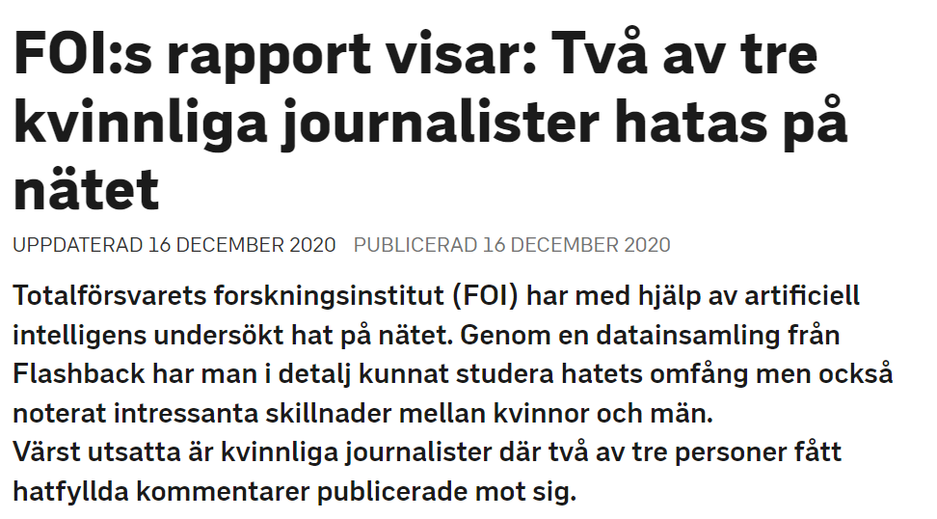
NÄTET: EN PLATTFORM FÖR ATT UTTRYCKA SIN ÅSIKT
Enligt en rapport från MUCF undviker åtta av tio ungdomar i någon mån att ta ställning på nätet, på grund av ett upplevt hårt samtalsklimat och risk att utsättas för näthat.
Brottsoffermyndigheten pekar på en undersökning där närmare 80 procent av de som tidigare har utsatts för näthat avstår från att dela sin åsikt eller anpassar hur man uttrycker sig på grund av risken att utsättas igen.
Bild: SVT
Näthat drabbar personer i olika åldrar och med olika yrken. I en studie från Totalförsvarets forskningsinstitut (FOI), där man undersökte hur utsatta personer i olika yrkesgrupper är, fann man att två av tre kvinnliga journalister mottar hat på nätet.

Slide 8
NÄTET: EN PLATTFORM FÖR ATT UTTRYCKA SIN ÅSIKT
Diskutera följande frågor i mindre grupper.
  På vilka sätt hänger nätet och demokratin ihop i exemplen med rapporterna från MUCF, Brottsoffermyndigheten och FOI?
  Vilken roll kan var och en spela när man använder nätet för att uttrycka sina åsikter?
  Vilken effekt kan det få på demokratin om journalister eller andra yrkesgrupper utsätts för näthat?

Slide 9
NÄTET: EN PLATTFORM FÖR INFORMATION
När vi tar beslut baserar vi det på information. Oavsett om det gäller vem vi ska rösta på i ett val eller om vi ska klä oss rätt för dagens väder, finns det mycket information att hämta på nätet.
Nätets funktioner ger oss tillgång till källor från hela världen. Vi kan skapa vårt eget flöde genom att följa olika personer och kanaler i sociala medier. Vi kan välja att titta på eller skrolla förbi information, och vi har också möjlighet att dela innehåll vidare med andra.
I Sverige har vi ett starkt grundlagsskydd för informationsfriheten, allas vår rätt att ta del av information och andras yttranden. Informationsfriheten innebär att det inte finns någon som får säga till dig att “det där är en källa du inte får lita på” eller “du får bara lyssna på dessa personer.” Istället är det upp till var och en att sålla bland all information, och kritiskt granska den, för att fatta beslut som är bra för oss själva och andra.

Slide 10
NÄTET: EN PLATTFORM FÖR INFORMATION
Samtidigt som covid-19-pandemin bröt ut över hela världen varnade bl.a. Världshälsoorganisationen (WHO) och Förenta nationerna (FN) om en annan typ av pandemi: en infodemi.
En infodemi är när mycket felaktig information, både sådan som har spridits med flit och inte, sprids.
Under covid-19-pandemin varnade WHO för att felaktig information, bl.a. om hur viruset smittar och hur farligt det är, spred sig på nätet och sociala medier. WHO varnade också för att spridningen av felaktig information kan påverka till vilken grad människor följer råd och rekommendationer för att hålla sig friska, t.ex. att hålla avstånd och att stanna hemma vid sjukdomssymptom.

Slide 11
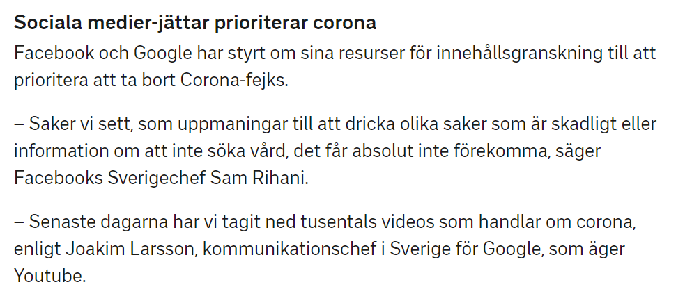
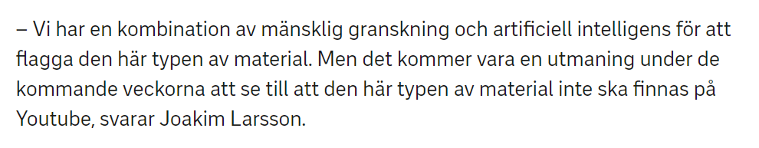
NÄTET: EN PLATTFORM FÖR INFORMATION
SVT rapporterade om hur sociala medieplattformar som Facebook och YouTube försökte motverka spridningen av hälsoskadlig, felaktig information på sina plattformar, bl.a. genom innehållsgranskning.
En representant för Google och YouTube berättade att de använder sig av en kombination av mänsklig granskning och artificiell intelligens (AI) för att avgöra vilket innehåll som ska tas bort, men att det är svårt.
Bilder: SVT

Slide 12
NÄTET: EN PLATTFORM FÖR INFORMATION
Diskutera följande frågor i mindre grupper.
  På vilka sätt hänger nätet och demokratin ihop i exemplet med covid-19, infodemin och sociala medieplattformars innehållsgranskning?
  Vilken roll spelade sociala medieföretag i att förhindra spridningen av felaktig, skadlig information, när de tog ner innehåll från sina plattformar?
  Vilka risker tror du finns när man ska avgöra vilket innehåll som ska tas bort?

Slide 13
AVSLUTANDE DISKUSSION
Diskutera följande frågor i helklass.
  Vilka olika samband mellan nätet och demokratin har ni diskuterat under lektionens gång?
  Vilka olika roller har olika personer, yrkesgrupper, organisationer och företag spelat i de exempel ni har diskuterat?
  Kan ni komma på fler exempel när nätet kan sägas ha använts för att antingen stärka eller motverka demokratin?

Slide 14
DIGITAL SERVICES ACT
Digital Services Act är en lag som reglerar alla digitala plattformar. På svenska heter den Förordningen för digitala tjänster. Förordningen ska se till så att:
  den digitala tekniken och onlineplattformarna iakttar allas rättigheter,
  vi kan lita på de digitala tjänster som vi använder,
  vi är säkra och skyddade på nätet oavsett vilka tjänster vi använder.
Användare, och särskilt barn och ungdomar, bör skyddas från faror och risker på nätet, till exempel trakasserier, falsk information eller olagligt innehåll.
Om något man misstänker är olagligt eller olämpligt händer på nätet ska man i första hand vända sig till den plattform det rör och göra en anmälan. Det går också att lämna ett klagomål till Post- och telestyrelsen (PTS) via deras hemsida.
Läs mer om Digital Services Act på Mediemyndighetens hemsida.

Slide 15
SAFER INTERNET CENTRE
Safer Internet Centre är en gemensam kraftsamling kring barn och ungas trygghet på nätet. I Sverige drivs satsningen av Mediemyndigheten tillsammans med barnrättsorganisationerna Bris och ECPAT. Målet är att öka barns trygghet på nätet genom att ge kunskap och direkt stöd till barn och unga, vårdnadshavare och professionella. En viktig del i projektet är arbetet med barn och ungas delaktighet.
Projektet ska även bidra till den europeiska strävan att göra internet till en säker plats för barn och unga (Better Internet for Kids, BIK+ strategin). Safer Internet Centres finns i alla EU-länder samt i Norge, på Island och i Storbritannien. Safer Internet Centre i Sverige delfinansieras av EU-kommissionen.
Läs mer om arbetet med Safer Internet Centre på Mediemyndighetens hemsida.

Slide 16
SAFER INTERNET CENTRE
Safer Internet Centre består av tre delar;
Ett kunskapscenter/awareness centre – Mediemyndigheten
som tar fram och sprider information och ny kunskap som rör frågor kopplade till barns och ungas trygghet på nätet.
En stödlinje/helpline – Bris
dit barn kan vända sig för att få stöd kring frågor kopplade till utsatthet på nätet. Via chatt, mejl, sms och telefon finns stöd dygnet runt. EU:s harmoniserade telefonnummer till stödlinjer för barn, 116 111. Vuxna som har frågor eller känner oro kan kontakta stödlinjen för vuxna om barn.
En rapporteringsfunktion/hotline – Ecpat
som tar emot tips på alla former av misstänkta sexuella övergrepp och exploatering av barn. ECPAT granskar tipsen och skickar vidare till polisen och samarbetspartners i andra länder. Driver även ”Ditt ECPAT” där barn och unga får hjälp med nedtagning av bilder som sprids.

Slide 17
ELEVMATERIAL

